Slide 1
МУНИЦИПАЛЬНОЕ БЮДЖЕТНОЕ ДОШКОЛЬНОЕ ОБРАЗОВАТЕЛЬНОЕ УЧРЕЖДЕНИЕ ДЕТСКИЙ САД №14 «НЕЗАБУДКА» г.САРОВ НИЖЕГОРОДСКОЙ ОБЛАСТИ КОНКУРС: «ЛУЧШАЯ ПРЕДМЕТНО-РАЗВИВАЮЩАЯ СРЕДА» (ПЕРВАЯ МЛАДШАЯ ГРУППА) Подготовила: ВОСПИТАТЕЛЬ КОСТЕРИНА НИНА ИВАНОВНА

Slide 2
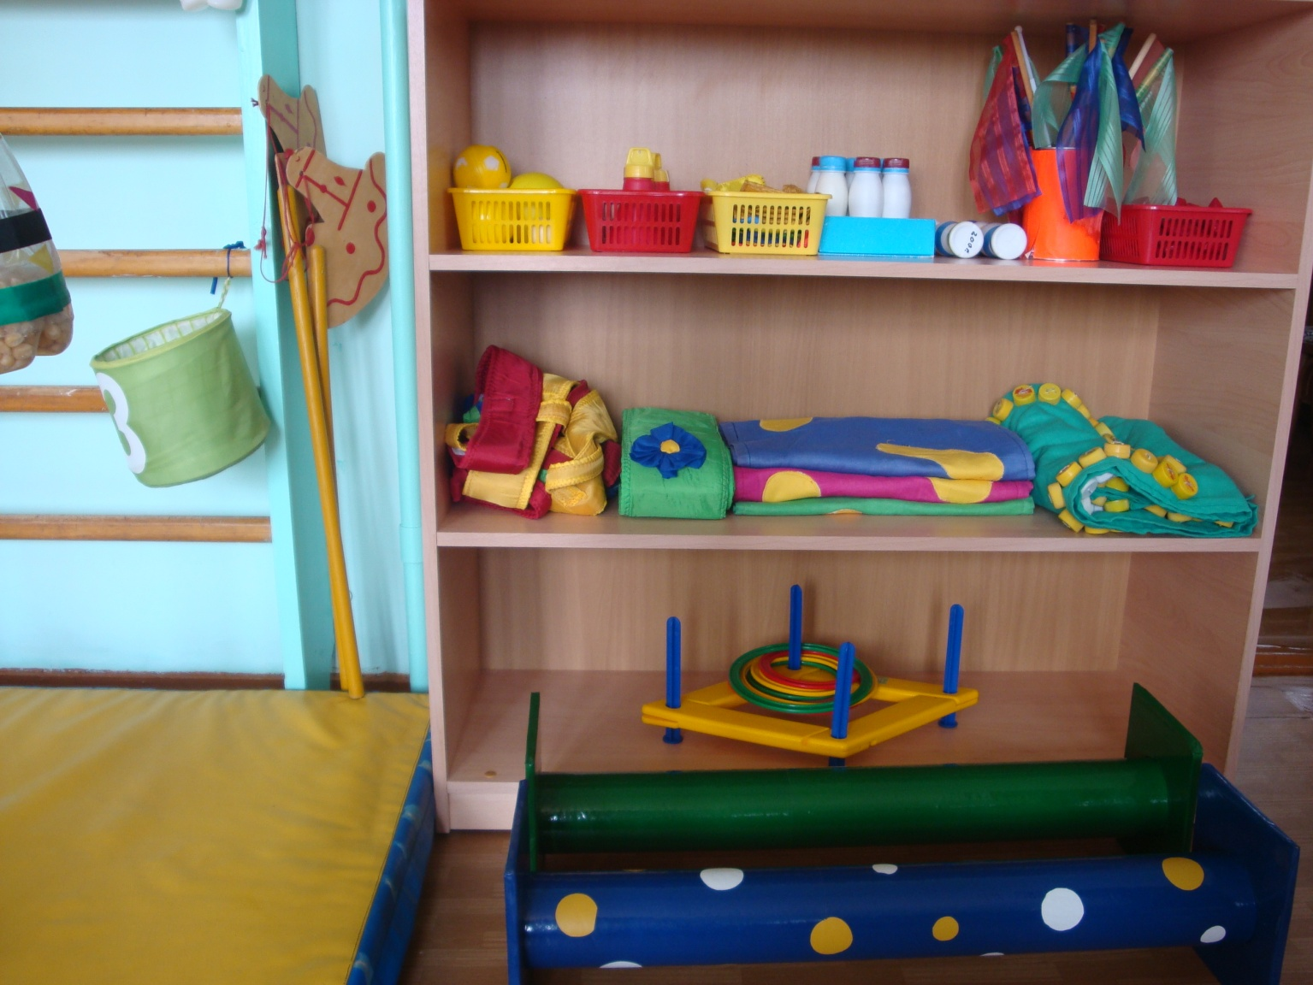
ПОСОБИЯ, ИСПОЛЬЗУЕМЫЕ ПРИ ПРОВЕДЕНИИ НООД ПО ФИЗО

Slide 3
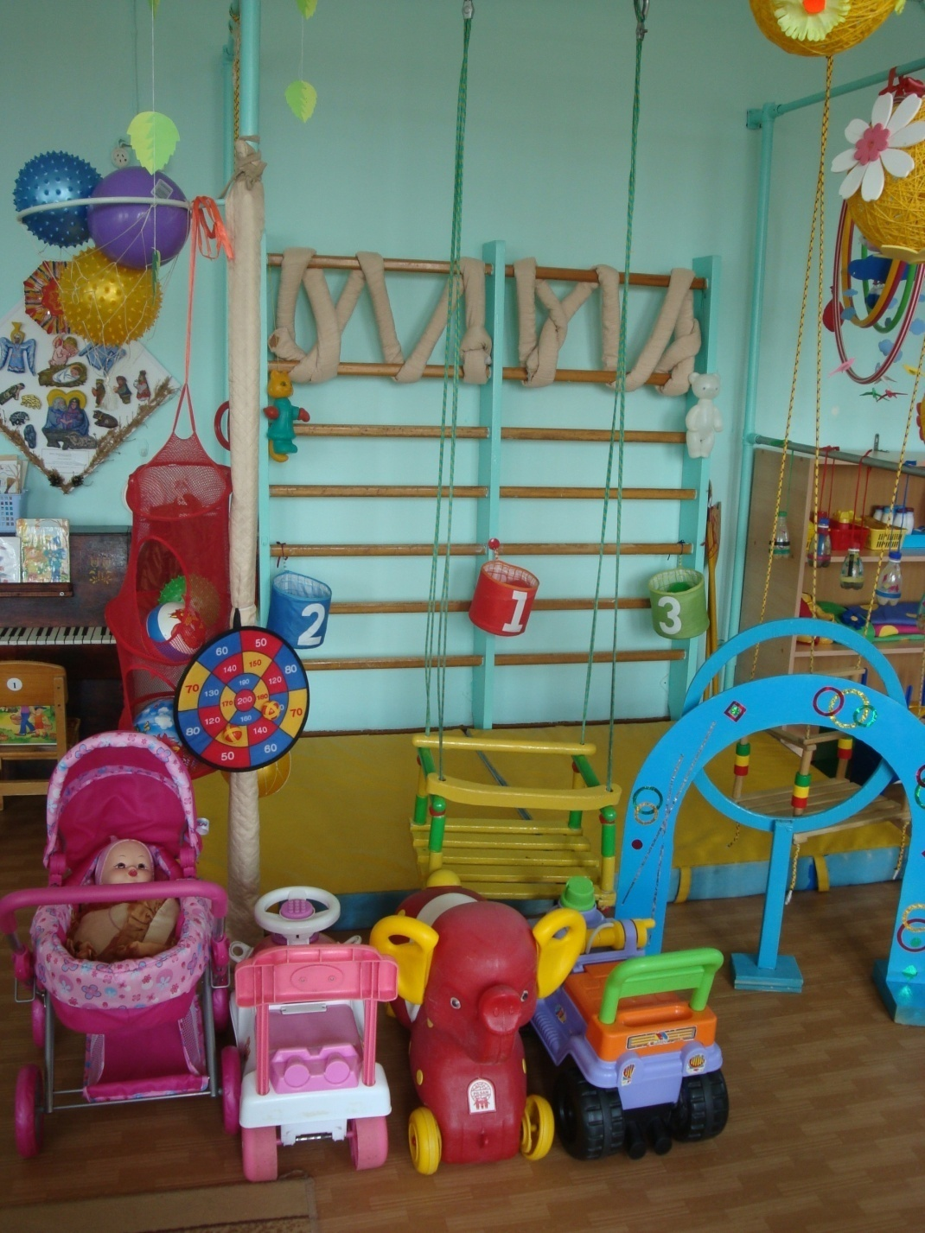
ЦЕНТР ДВИГАТЕЛЬНОЙ АКТИВНОСТИ

Slide 4
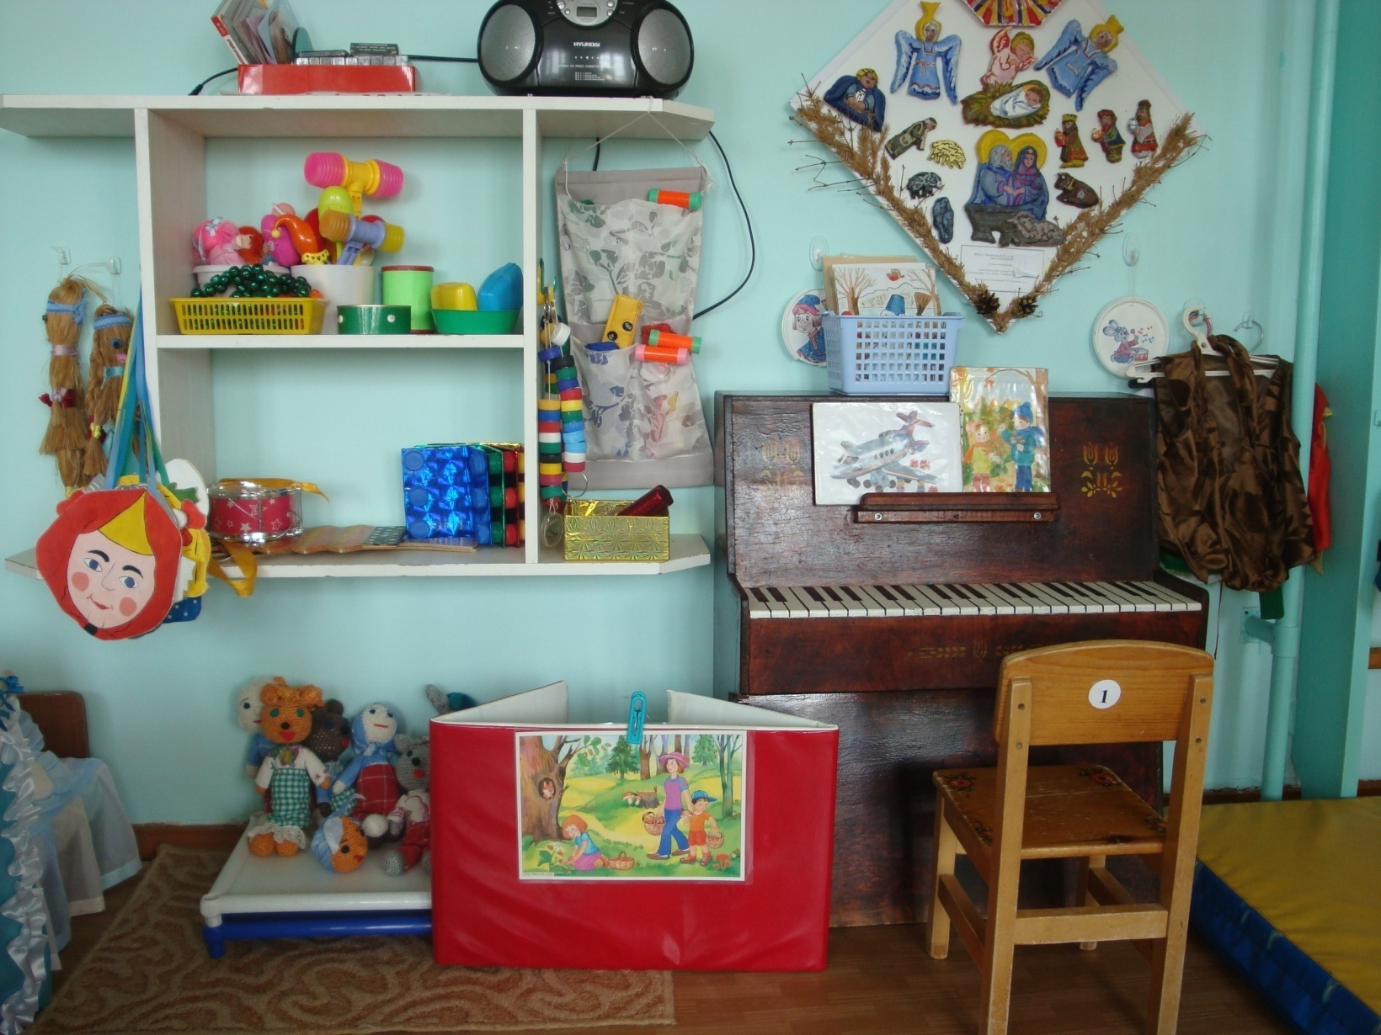
ЦЕНТР МУЗЫКАЛЬНО-ТЕАТРАЛИЗОВАННОЙ ДЕЯТЕЛЬНОСТИ

Slide 5
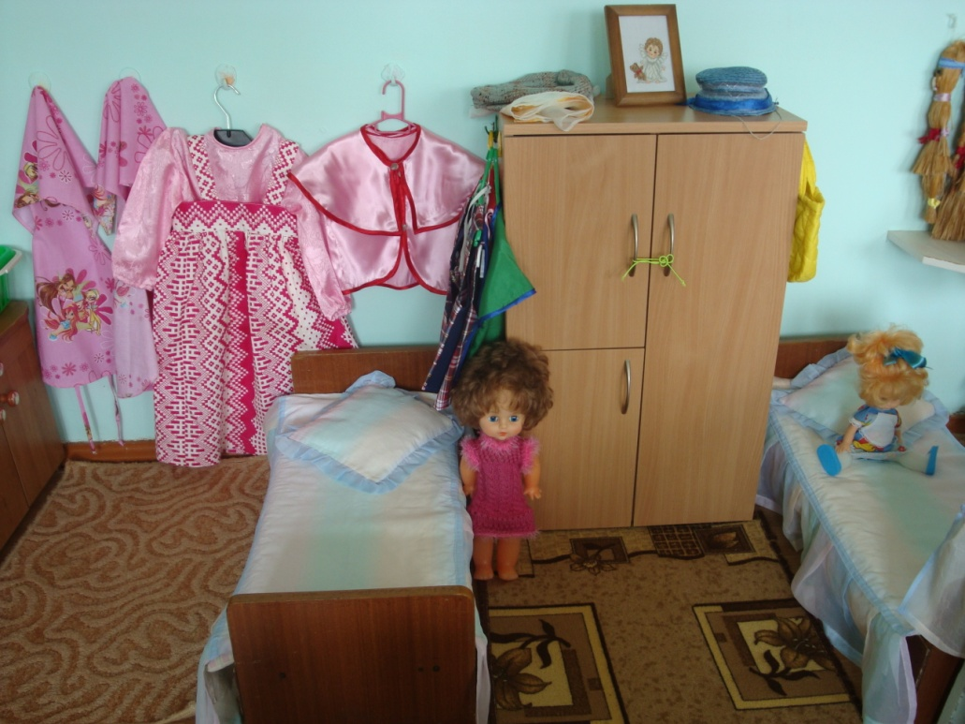
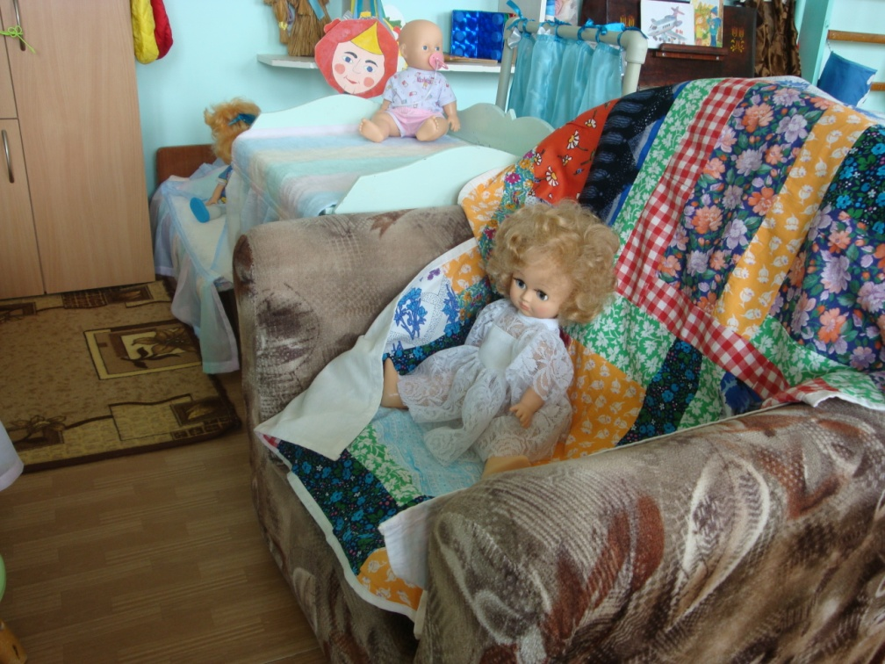
БЫТОВОЙ УГОЛОК

Slide 6
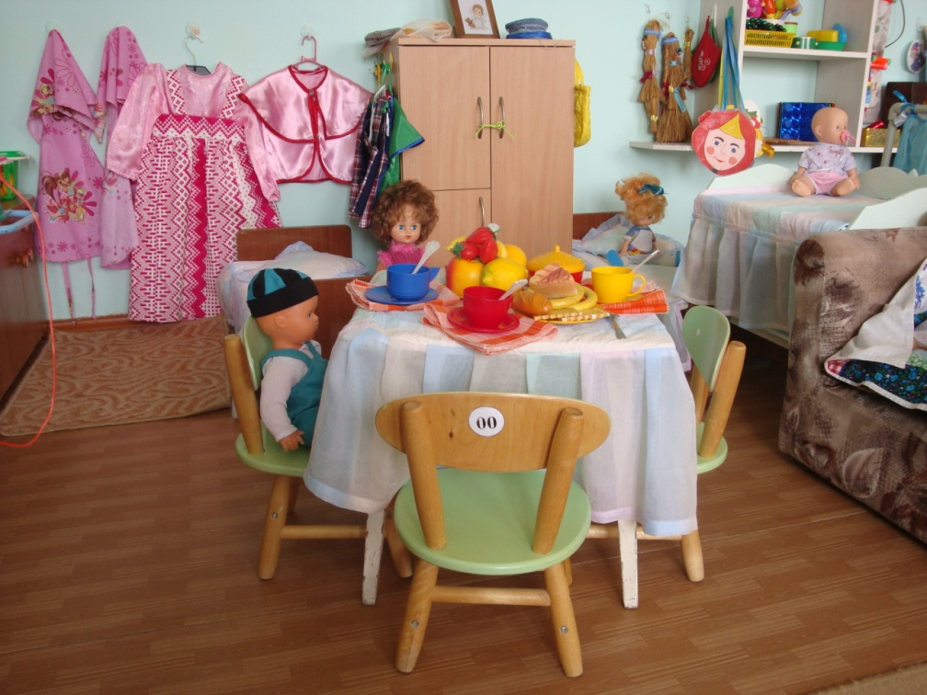
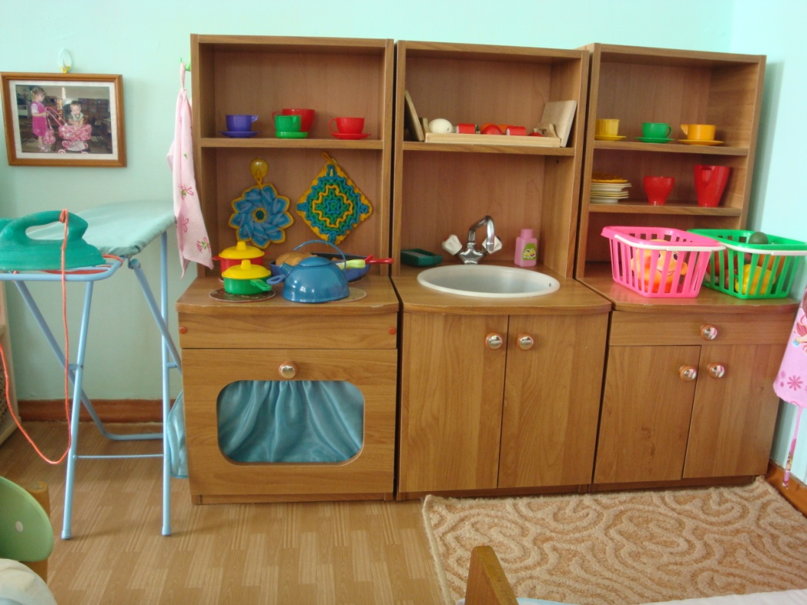
БЫТОВОЙ УГОЛОК

Slide 7
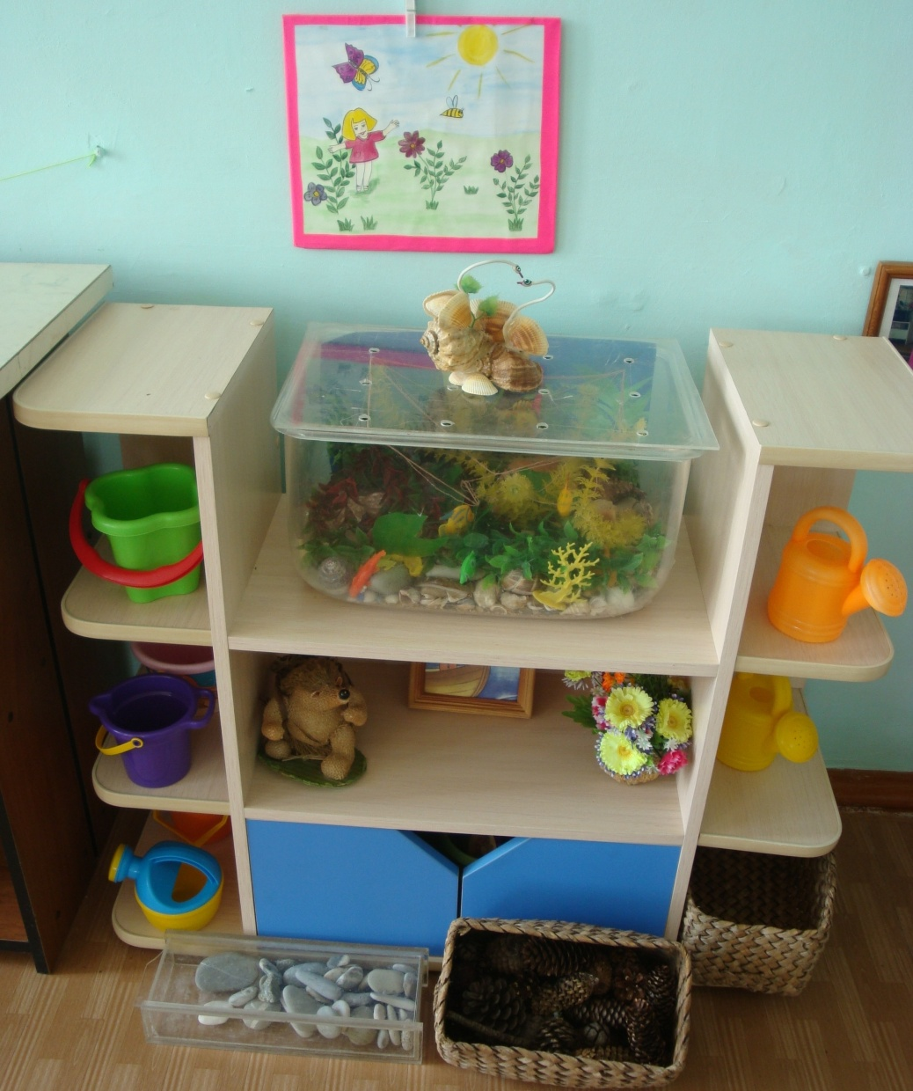
ЦЕНТР ПРИРОДЫ И ЭКСПЕРИМЕНТИРОВАНИЯ

Slide 8
ЦЕНТР ИГРОВЫХ ДИНАМИЧЕСКИХ МОДУЛЕЙ

Slide 9
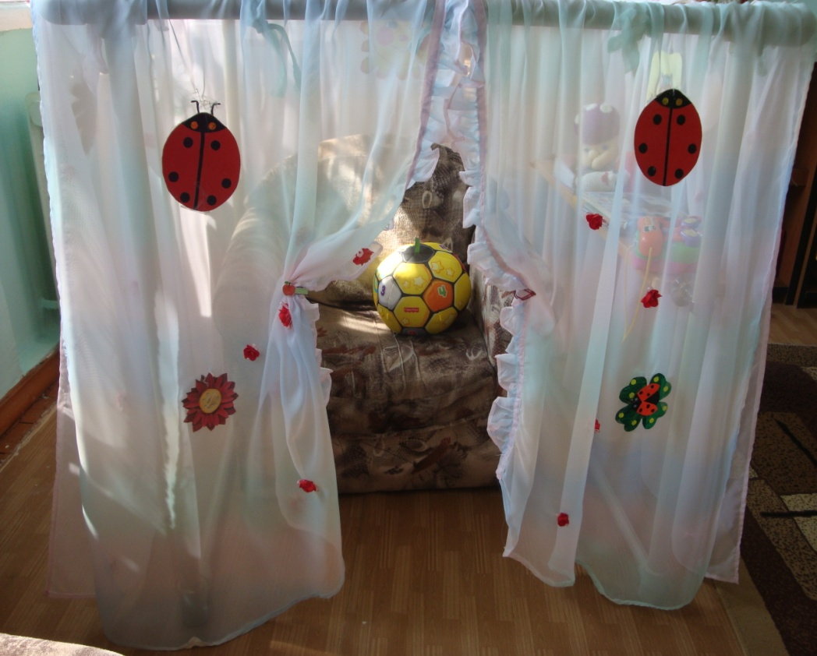
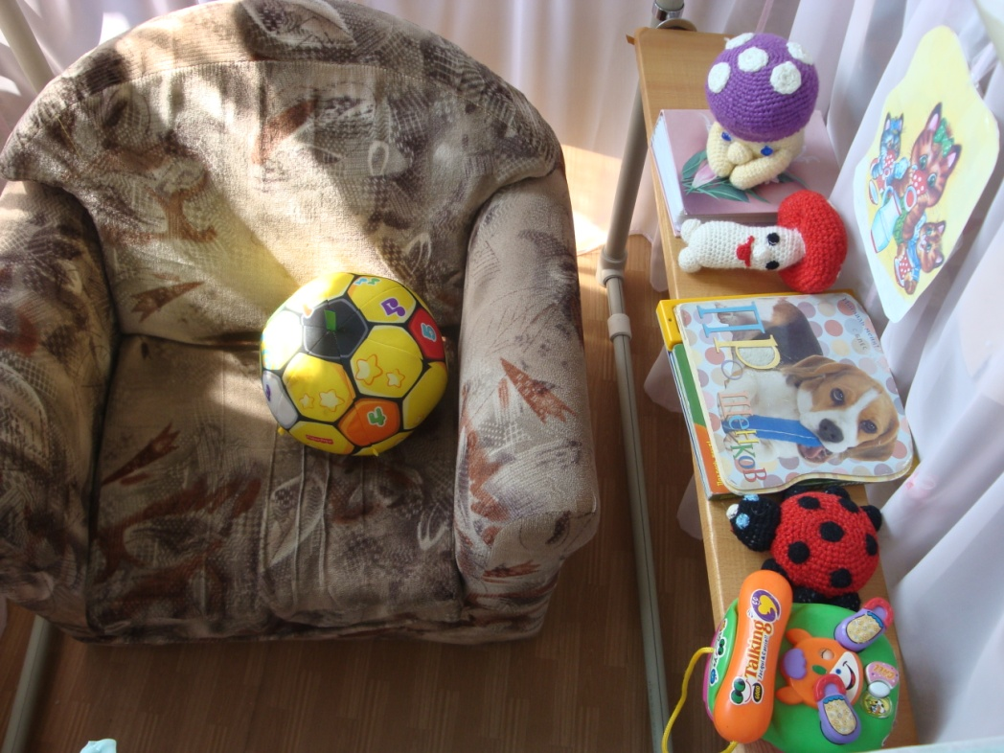
УГОЛОК УЕДИНЕНИЯ

Slide 10
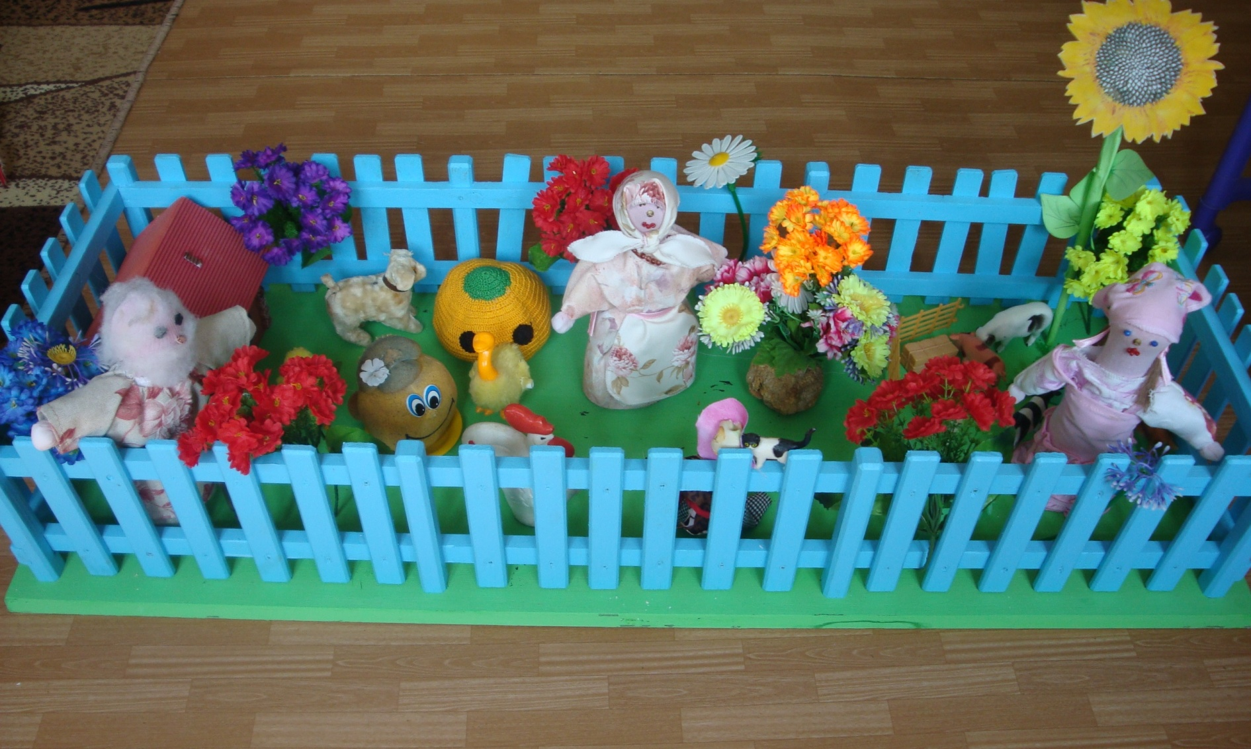
«ОГОРОД НА ОКНЕ»

Slide 11
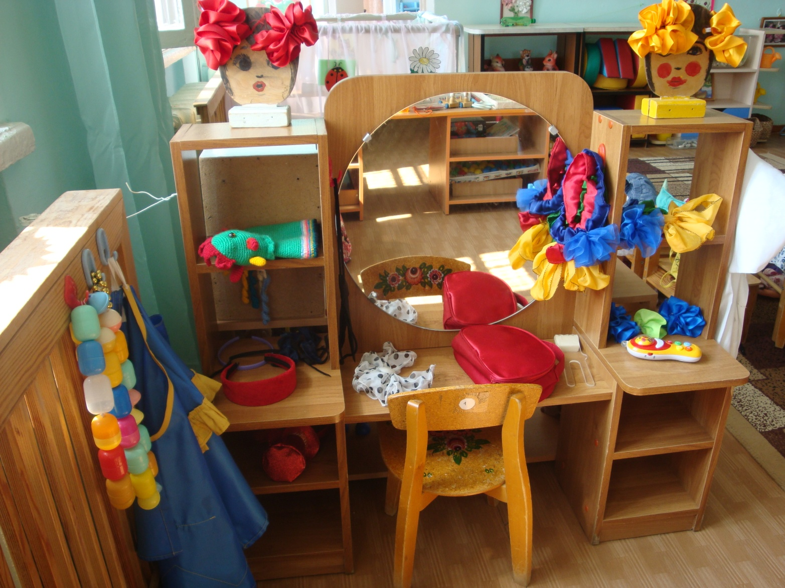
ПАРИКМАХЕРСКИЙ УГОЛОК

Slide 12
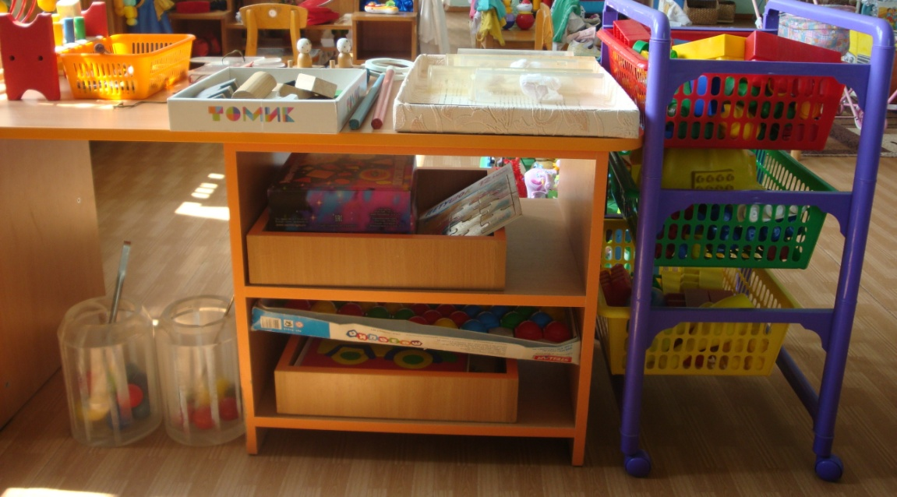
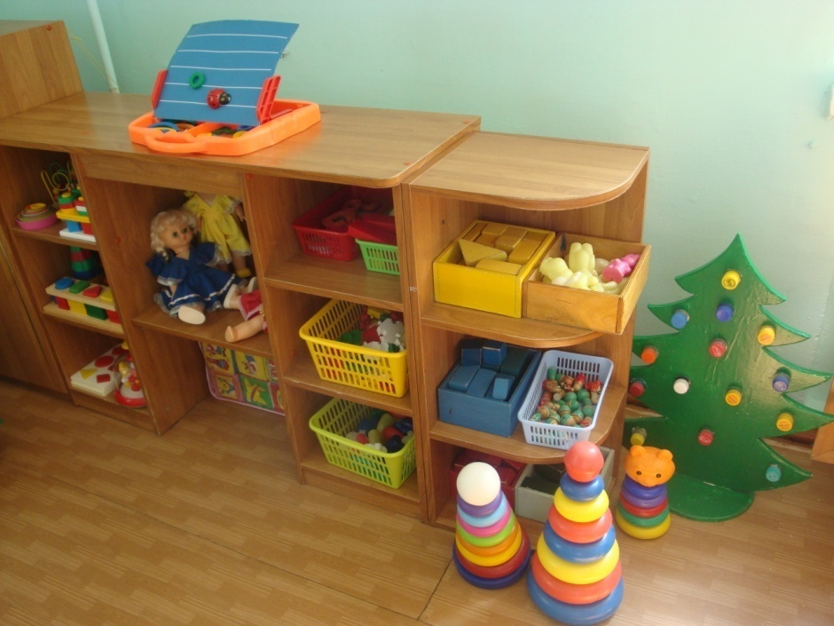
ЦЕНТР РАЗВИВАЮЩИХ ИГР

Slide 13
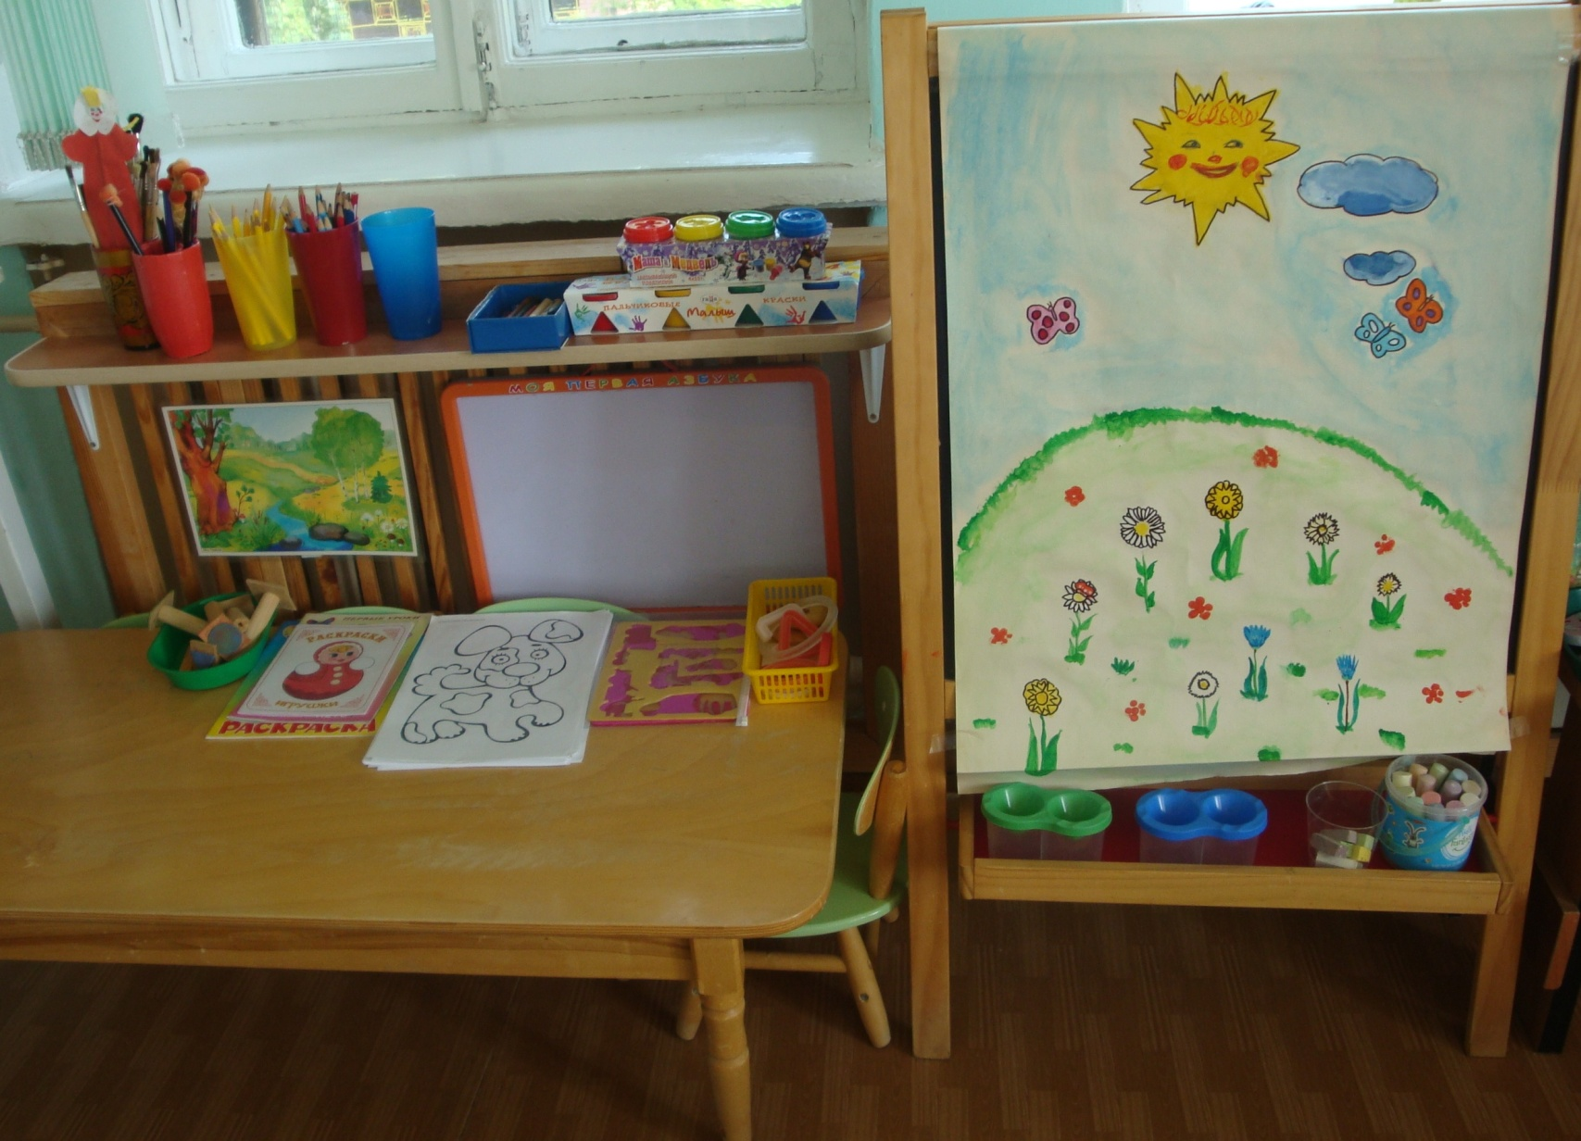
ЦЕНТР ИЗОБРАЗИТЕЛЬНОЙ ДЕЯТЕЛЬНОСТИ

Slide 14
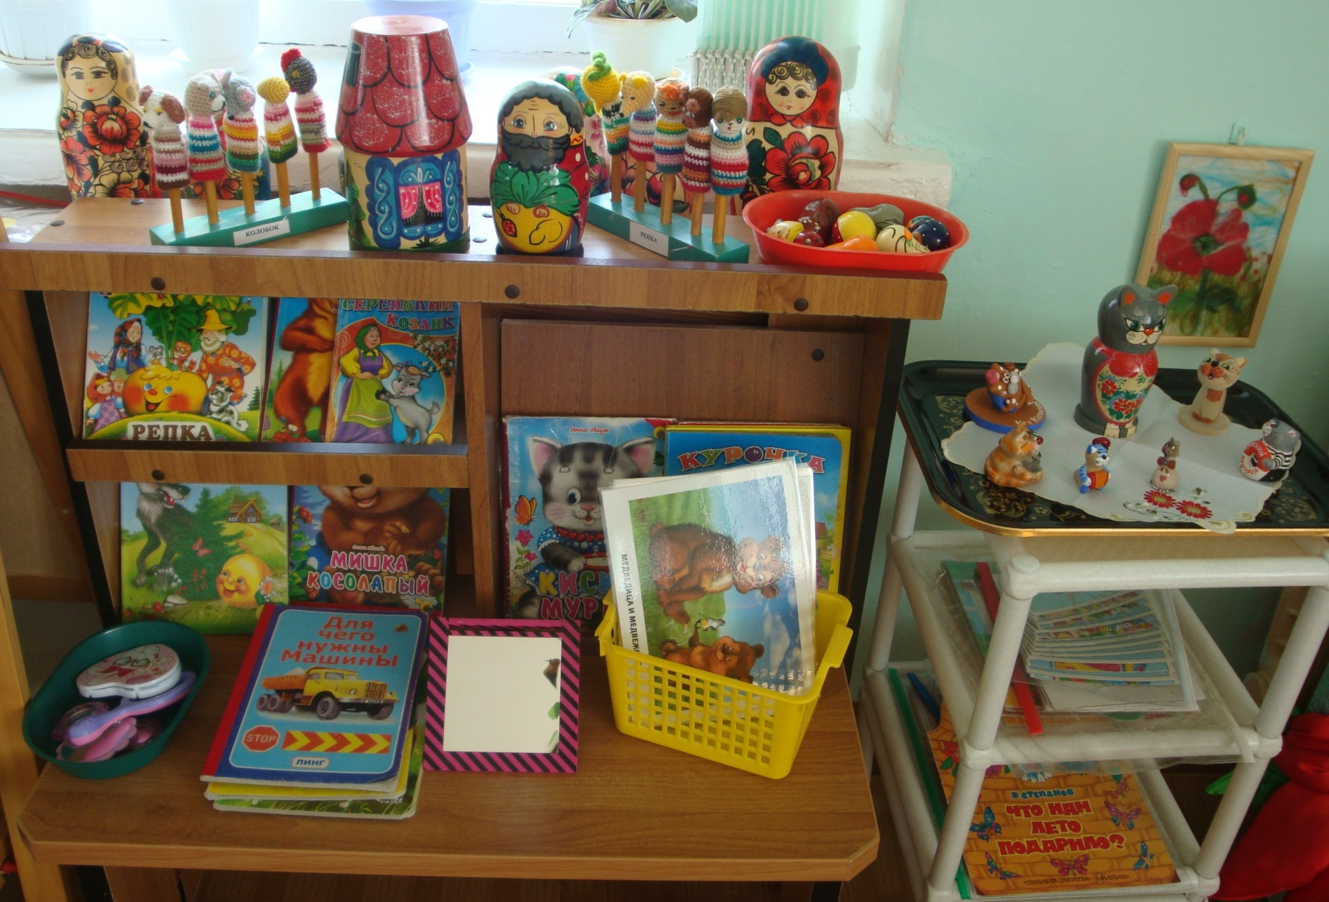
ЦЕНТР «МОЯ ЛЮБИМАЯ КНИЖКА»

Slide 15
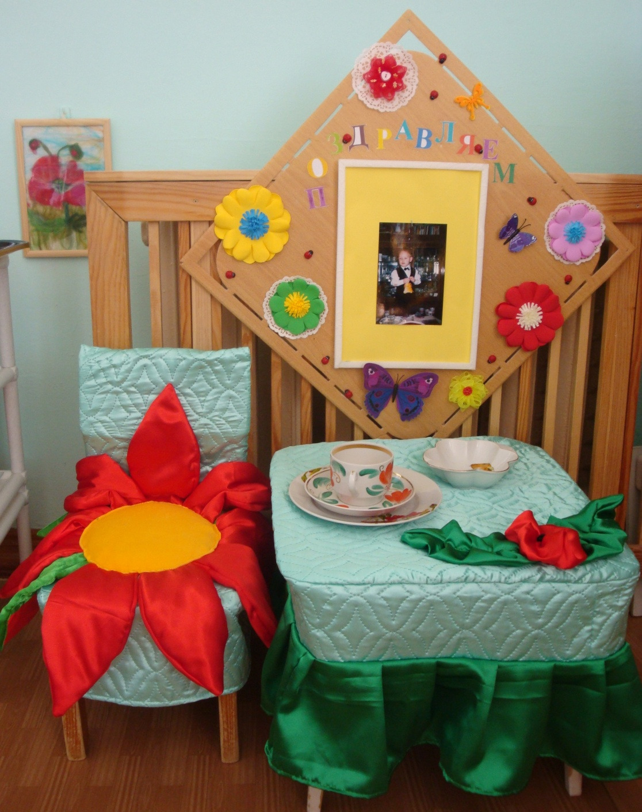
УГОЛОК ИМЕНИННИКА

